Slide 1
모바일 마크업 개발
UIT개발실 정대영

Slide 2
모바일 작업의 특징
모바일 마크업 개발
Flexible UI
  가로가 꽉차는 UI
  좌/우로 정렬될 요소에 대한 그림을 그려야 한다 (float/absolute)
  가로뷰 / 다양한 디바이스 크기에 대한 고려
PC보다 더 다양한 환경 ( OS / 해상도 / 제조사 )
CSS3 사용 가능
고해상도 처리

Slide 3
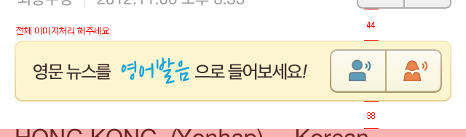
모바일 작업의 특징
모바일 마크업 개발
디자인 소스는 가로 640px 기준(고해상도)
마크업에서는 모든 수치를 ½ 로 변환해 320px 기준으로 작업한다.
아래와 같이 가이드에 명시된 44px / 38px 은 실제로 22px / 19px
  고정된 홀수 수치는 표현할 수 없다
  디자이너에 따라 ½ 된 수치를 표기하는 경우도 있어 확인 필요

Slide 4
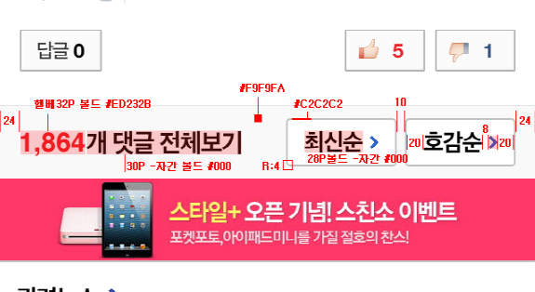
모바일 작업의 특징
모바일 마크업 개발
Notes:
http://dev.ui.naver.com/svnview/m.news/branches/s_130321_cmt/src/00_content2.php

Slide 5
viewport란?
모바일 마크업 개발
웹 페이지 전체 중 브라우저 창에 보이는 부분을 말하며, 창 크기를 조절하여 뷰포트를 크게 또는 작게 만들 수 있다.
그러나 대부분의 모바일 브라우저는 창 크기 조절 기능이 없고, 기기마다 해상도도 다르기 때문에 뷰포트 속성을 사용하여 웹 페이지 전체 크기와 창에 보이는 부분을 설정할 수 있다.

Slide 6
viewport 설정
모바일 마크업 개발
모바일 브라우저에 대응하는 HTML 문서의 <head> 안에 반드시 뷰포트를 설정한다.
뷰포트는 브라우저와 해상도에 따라 다르게 설정한다.
아래는 브라우저에 따른 뷰포트 설정 예이다.
사파리
  <meta name="viewport" content="width=device-width,initial-scale=1.0,maximum-scale=1.0,minimum-scale=1.0,user-scalable=no">
안드로이드
  <meta name="viewport" content=" width=device-width,initial-scale=1.0,maximum-scale=1.0,minimum-scale=1.0,user-scalable=no,target-densitydpi=medium-dpi ">
Notes:
http://wiki.nhncorp.com/pages/viewpage.action?pageId=220078378

Slide 7
미디어쿼리
모바일 마크업 개발
고해상도 이미지 지원
  @media all and (-webkit-min-device-pixel-ratio:1.5){ }
landscape mode
  @media all screen and (orientation:landscape){ }
portrait mode
  @media all screen and (orientation: portrait){ }
width를 이용
  @media all screen and (min-width:450px) and (orientation:landscape){ }

Slide 8
미디어쿼리
모바일 마크업 개발
미리 정의한 CSS 아래쪽에 미디어 쿼리를 사용해 재정의 하면 된다.
.class{width:100px}
@media all screen and (orientation:landscape){
.class{width:200px}
}

Slide 9
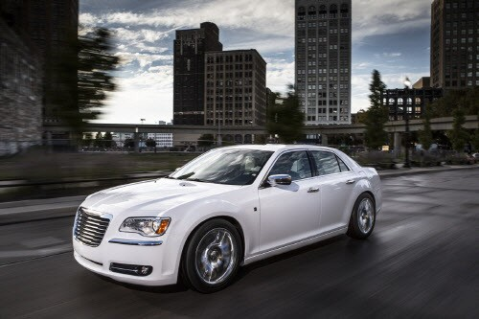
전경이미지 고해상도 처리
모바일 마크업 개발
<img src=“../img/2013090302377_3_59_20130903174904.jpg" width="250" height="166" alt="">
실제 이미지 사이즈 500 * 333 의 절반사이즈 250 * 166으로 width/height 명시
Notes:
http://dev.ui.naver.com/svnview/m.sports/130718_sus/css/radio.css

Slide 10
배경이미지 고해상도 처리
모바일 마크업 개발
.days3 .today em + span{
background:url(../03/ico_bg_10.png) no-repeat -105px -118px}
@media screen and (-webkit-min-device-pixel-ratio:1.5){
.days3 .today em + span{
background-image:url(../03/ico_bg_20.png);
-webkit-background-size:250px 279px;background-size:250px 279px}
}
2배율의 이미지를 retio:1.5 기준으로 재정의
1배율 기준의 사이즈를 background-size로 입력
안드로이드 하위 단말을 위해 –webkit을 prefix를 붙인 것과 안붙인 것을 두번 써준다
2배율 정의를 문서하단에 모아두는 개발자 / 1배율 정의 바로 하단에 붙이는 개발자
background-size를 1배율 정의에 붙이는 개발자 / 2배율 정의에 붙이는 개발자
Notes:
http://dev.ui.naver.com/svnview/m.sports/130718_sus/css/radio.css

Slide 11
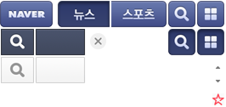
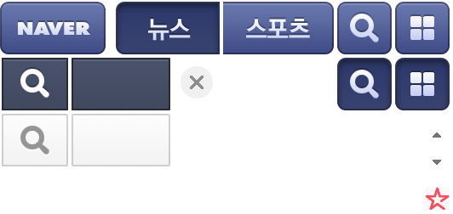
배경이미지 고해상도 처리
모바일 마크업 개발
스프라이트 이미지의 경우 2배 기준 이미지와 1배 기준 이미지 2벌로 작업한다.
영역의 사이즈 및 background-position은 1배 기준으로 입력
background-size 1배 sprite 이미지의 크기 입력
filename_10 / filename_20 혹은 filename_x1 / filename_x2 등으로 구분
sp_gnb_10.png
sp_gnb_20.png
Notes:
http://dev.ui.naver.com/svnview/m.sports/130718_sus/css/radio.css

Slide 12
가로가 꽉차는 이미지
모바일 마크업 개발
가로가 꽉차는 이미지
  height 속성 지정없이
  width=100% 으로 지정
    <img src=“ ” width=“100%” alt=“”>
자신의 너비까지만 꽉차는 이미지
  width / height 명시 없이
  CSS를 이용 max-width:100% 지정
    <img src=“” alt=“” style=“max-width:100%”>
Notes:
http://dev.ui.naver.com/svnview/m.sports/130718_sus/css/radio.css

